Slide 1
颅 脑 创 伤 —弥漫性轴索损伤
浙医二院急诊医学科
唐路平

Slide 2
弥漫性轴索损伤 diffuse axonal injury , DAI
击打暴力或旋转暴力致使脑组织产生旋转加速度或角加速度，从而在脑组织各部间发生剪应力作用，使脑组织在受压及回位过程中产生相对运动，导致神经轴索损伤伴或不伴小血管撕裂的一种弥漫性脑损伤。主要损伤部位为脑内各部连接处或不同密度转折部。
其本质为神经元细胞的沃勒变性。
现在通常认为脑震荡是最轻的类型，原发性脑干损伤是最严重的类型。

Slide 3
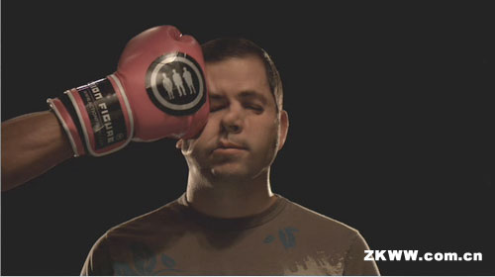
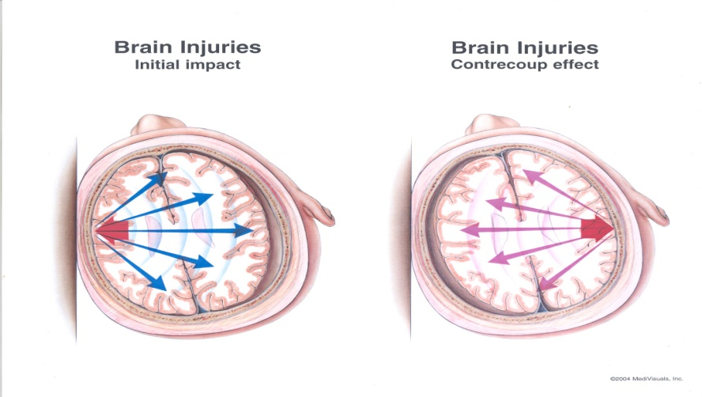
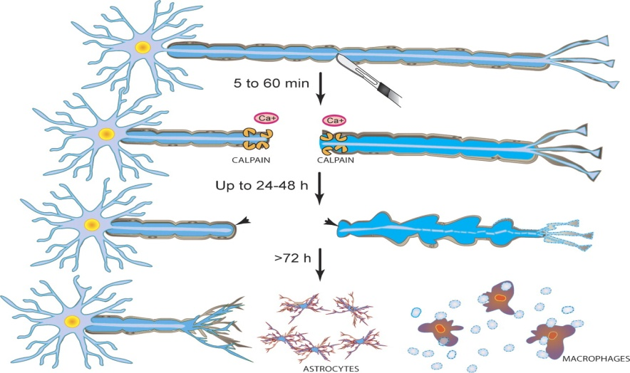
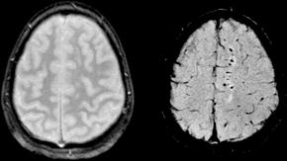

Slide 4
致伤原因
常见原因
交通伤：占69 %，头颅处于运动中，脑组织易受到剪应力作用，且可多次致伤 AI。
坠落伤或打击伤，占18 %。
其他原因
直接或间接暴力所致的头部挥鞭样损伤
锐器伤等少见

Slide 5
流行病学特点
发病率高，漏诊率高：DAI发病率占致死性颅脑损伤的29~42.5%，潜在的未得到确诊的DAI占35~52%。
病死率高：严重的DAI病死率高达40~53%。
小儿发病率低：致死性颅脑创伤中的DAI，小儿占4%。
三高一低

Slide 6
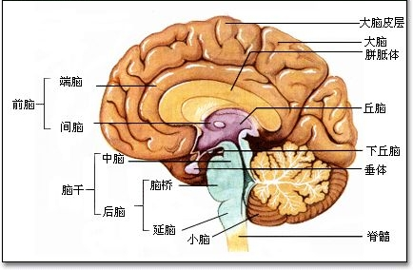
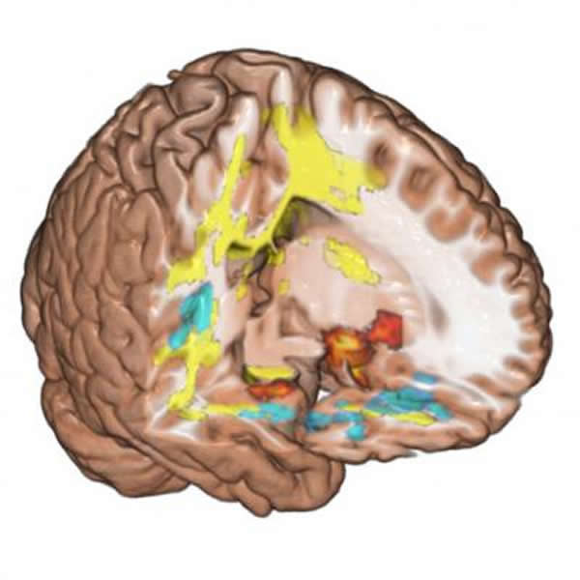
神经病理学特征
DAI主要的病理变化为神经细胞轴索损伤，通常伴邻近组织和（或）小血管撕裂。
典型的表现：1、胼胝体局灶性损伤；2、脑干上部背外侧的局灶性损伤；3、弥漫性半球白质轴索损伤。

Slide 7
临床表现
伤后即刻昏迷并呈持续状态，昏迷时间长，恢复慢。一般无中间清醒期。
严重的病人往往伴有去大脑强直，去皮质强直，植物状态或痴呆。
依病情轻重可有瞳孔改变或者颅内压升高。
常并发急性硬膜下血肿，猪血，脑室内出血，脑池出血及基底节区出血。

Slide 8
影像学表现
CT/MRI 不能直接判定轴索损伤，病理学检查是金标准。
CT 征象主要表现为:
脑白质，尤其是灰白质和神经核白质边界，以及胼胝体、脑干的小的非占位性出血灶。（一般小于2cm）
弥漫性脑肿胀，脑实质密度低，结构模糊。
脑室、脑池出血或者SAH，无中线移位。
通常伴薄层硬膜下出血。
晚期（2周以上）出现脑室扩大或脑实质萎缩等改变。
相当部分患者CT 未发现异常, 而临床症状却很严重

Slide 9
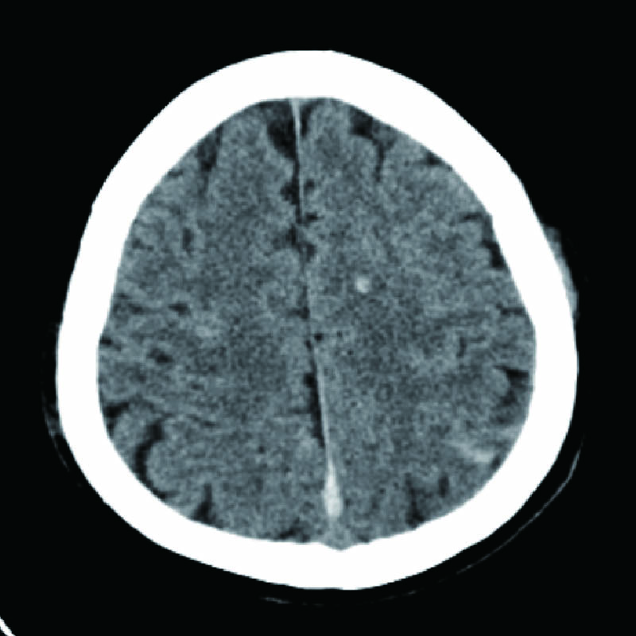
双侧额顶叶多发小出血灶

Slide 10
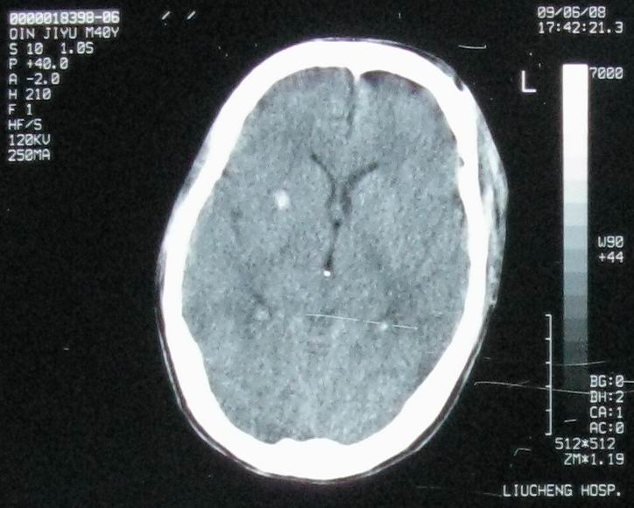
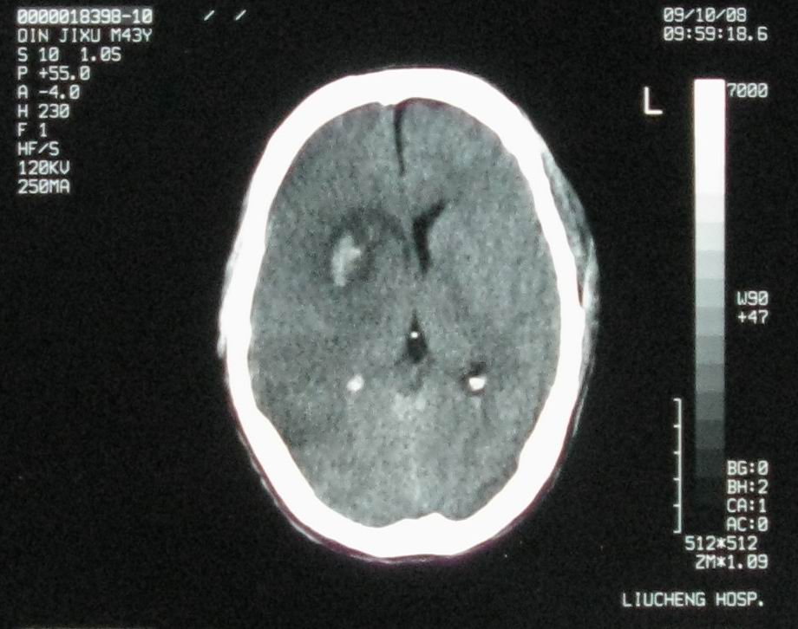
早期基底节区单发椭圆形（直径＜2cm）出血灶，局部无明显占位，4天后周围水肿加重出现占位效应。

Slide 11
影像学表现
MRI对于微小出血性病灶敏感性优于CT，其检出率及检出病灶数远远高于CT。
Huisman报道对DAI，MR 对胼胝体病灶敏感性可达到95%，而CT仅为27%，而对非出血性的DAI，CT检出率仅为17%。
另外某些序列，如磁敏感加权成像（SWI），液体衰减反转成像（FLAIR），磁共振扩散加权成像（DWI），敏感性较T2更高；而像弥散张量成像（DTI）更是可以显示脑白质内神经纤维的走向。

Slide 13
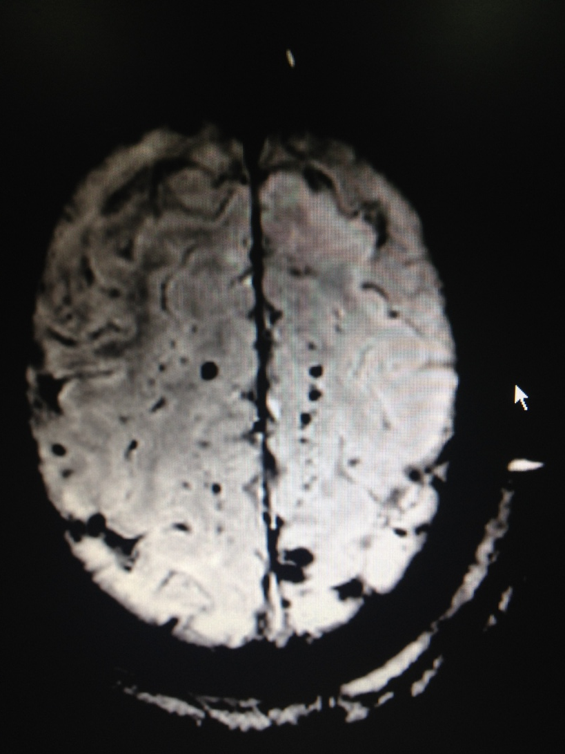
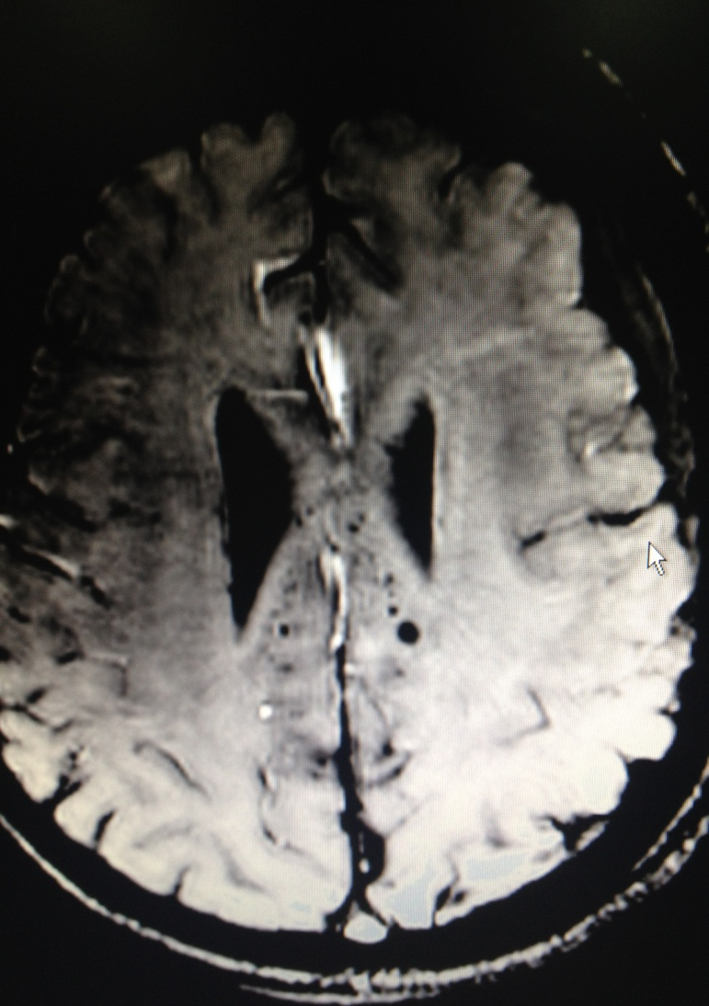
磁敏感加权成像（SWI）

Slide 14
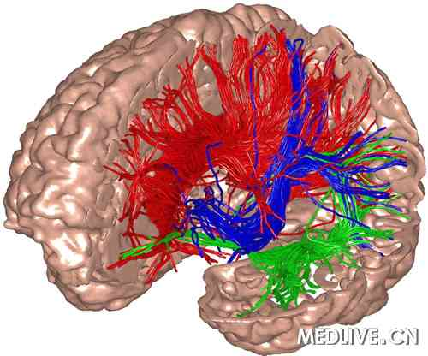

Slide 15
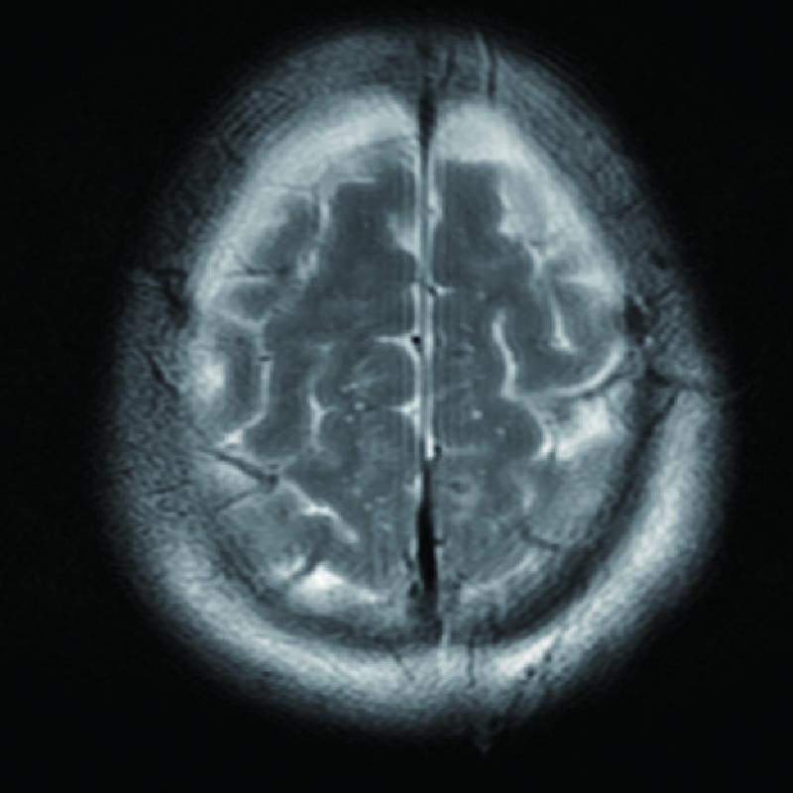
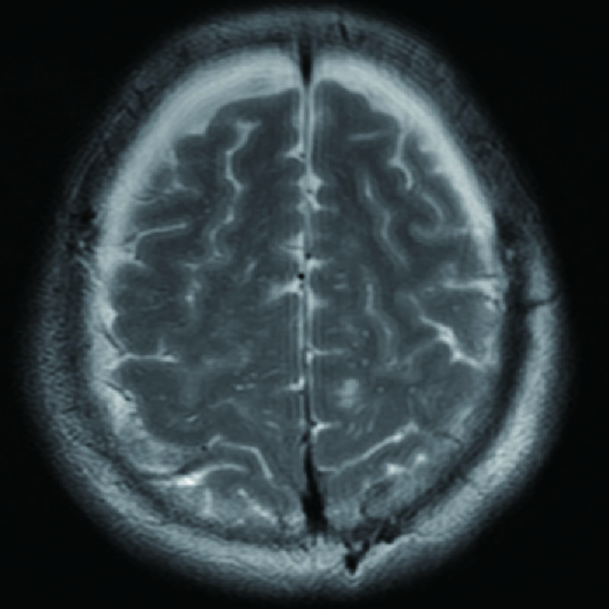
双侧额顶叶多发，弥漫性小出血灶

Slide 16
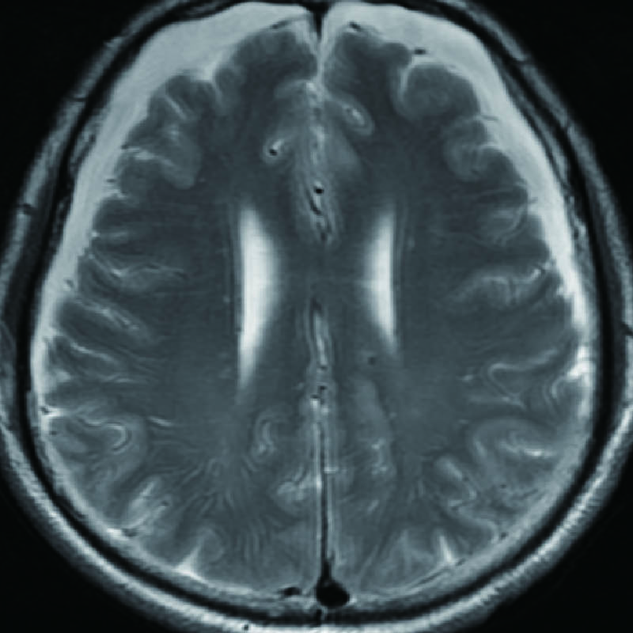
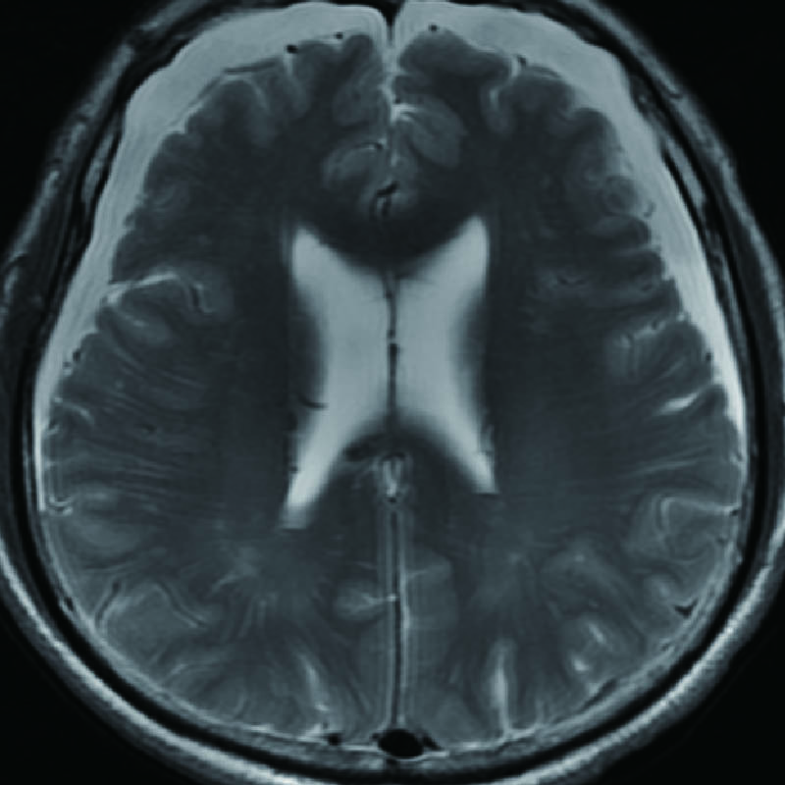
胼胝体多发的非占位性出血灶

Slide 17
诊 断
DAI无统一诊断标准, 归结起来主要有
有确切颅脑外伤史
伤后即处于昏迷状态，多无“中间清醒期”
严重者可出现瞳孔改变及颅内压增高
CT/MRI示胼胝体、脑干、皮质白质交界区等部位损伤或有DBS 改变，常伴SAH、脑室出血等非特异性改变
后晚期出现弥漫性脑萎缩并伴较多神经受损后遗症
尸检或手术活检病理可发现轴索损伤

Slide 18
分型(级)
Adams 病理分型:
Ⅰ级：大脑半球/胼胝体/脑干以及小脑出现DAI , 但无其他病理改变。
Ⅱ级：胼胝体出现局灶性出血坏死。
Ⅲ级：脑干出现局灶性出血坏死(一般在小脑脚之上) 。
Leri根据患者GCS 评分和瞳孔改变, 把DAI 分为Ⅳ级:
Ⅰ级：GCS11～15 分
Ⅱ级：GCS6～10 分
Ⅲ级：GCS3～5 分但无瞳孔改变
Ⅳ级：GCS3～5 分伴瞳孔改变
Lewis据据昏迷时间分为三型
轻型：昏迷6～24 小时
中型：昏迷> 24 小时但无明显脑干体征
重型：昏迷很长时间且处于去皮层状态

Slide 19
Levi改良DAI分型标准及预后
分类 | 昏迷 时间 | 入院GCS评分 | GCS评分 | 姿势异常 | 瞳孔异常 | CT |  |  | 预后%
 |  |  |  |  |  | 脑池 | 中线 | 出血 | 好 | 植 | 死
DAIⅠ型 | 6~24h | ≥6分 | 11~15分 | （-） | （-） | 正常 | 剧中 | 无 | 27 | 9.6 | 9.6
DAIⅡ型 | 24~72h（几天~几周） | 4~5分 | 6~10分 | 少量 强直 | （-） | 变化不大 | 位移＜5mm | 多小灶可IVH | 8.5 | 11. 3 | 13.5
DAIⅢ型 | ＞72h（数周~数月） | 3~5分 | 3~6 分 | 去皮层强直 | 可能脑疝 | 受压或消失 | 可能双侧DBS | DBS SHA IVH | 3.3 | 22.9 | 34.0
DAIⅣ型 | 周、月以上（植物、至死亡） | 3~4分 | 3~5分（深昏迷） | 去脑 强直 | 双侧瞳孔散大 ，眼位不正 | 可以无变化 | 位移可＞5mm或不变 | 无＞25ml的出血灶 | 3.1 | 18.8 | 56. 2

Slide 20
临床治疗
尚无明确有效药物和措施
常规支持治疗：呼吸，内环境，颅高压相关治疗，营养支持治疗及保护脏器，抗感染等治疗。
脑保护治疗：亚低温技术，高压氧治疗，神经营养药物，Ca2 +拮抗剂，环孢素A (CSA) 。
糖皮质激素的作用基本被否定

Slide 21
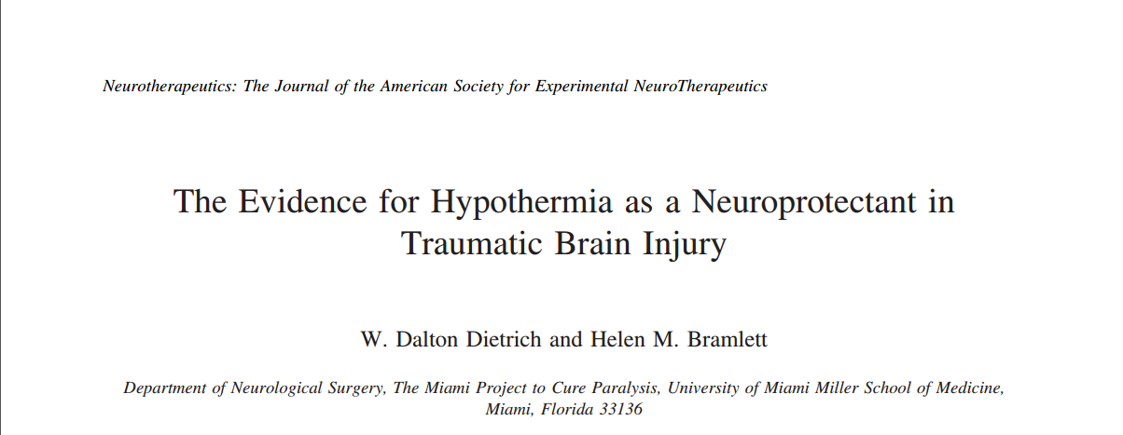
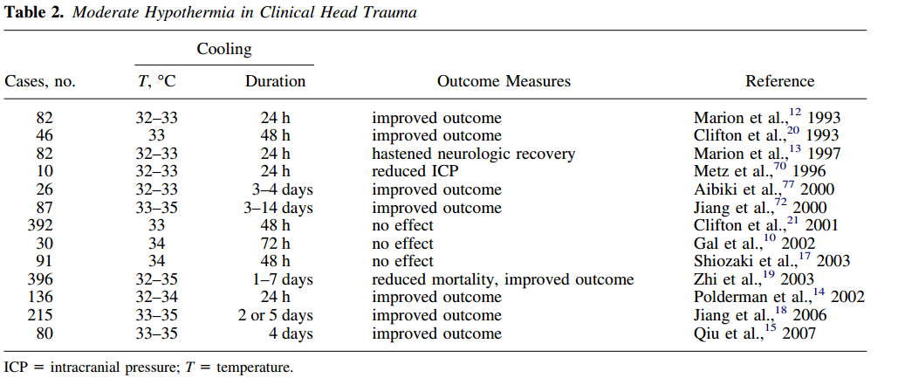

Slide 22
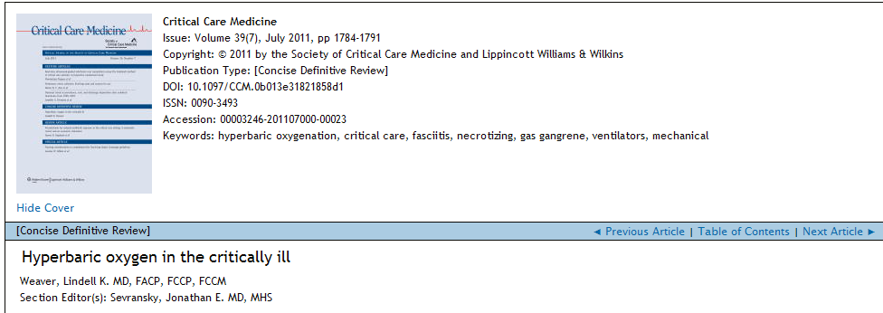

Slide 23
预后
预后：DAI的症状多较严重，恢复慢，有时难以治愈，III型以上病史率可达到50%左右。
DAI的严重程度及预后与下列因素有关：
年龄大于50周岁预后较差；
GCS评分小于8分预后较差；
瞳孔有改变者较无改变者预后差；
有高颅内压者较无高颅内压者预后差；
有其他心肺合并症者较无合并症者预后差。

Slide 24
总结
发病率高，病死率高，漏诊率高
常伴发其他颅脑创伤，硬膜外血肿，硬膜下血肿等
出现瞳孔改变及强直状态预后差
CT不准确，如出现与CT不符的临床表现，如持续性的昏迷，去皮层状态等，应高度怀疑DAI，特别是CT出现薄硬膜下血肿，SAH，脑室出血等改变时
MRI，T2相敏感性高，可选择SWI等特殊序列扫描。

Slide 25
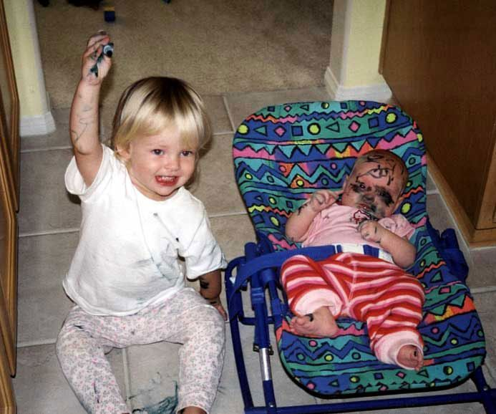
Thank you

